Slide 1

T
CUAI NLP 프로젝트 3팀
2023.11.28
발표자 : 정달민

Slide 2
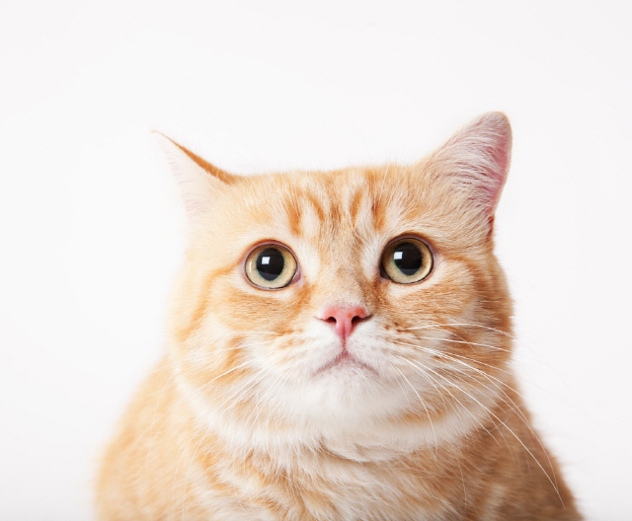
스터디원 소개 및 만남 인증
응용통계학과 곽수민
응용통계학과 양현우
응용통계학과 배현규
응용통계학과 정달민
이곳에 만나서 찍은 사진을 넣어주세요.
(비대면일 경우엔 화면 캡쳐 이용)
얼굴이 나오게 찍어주셔야 합니다:D

Slide 3
목차
주제 소개
데이터 소개
사용 모델
결과 및 이후 계획

Slide 4
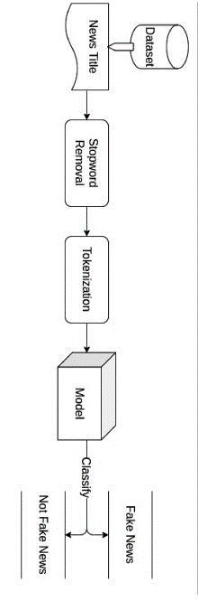
주제
Fake News Detection
문서의 내용이 문서의 제목과 관련있는지 파악하는 Task

Slide 5
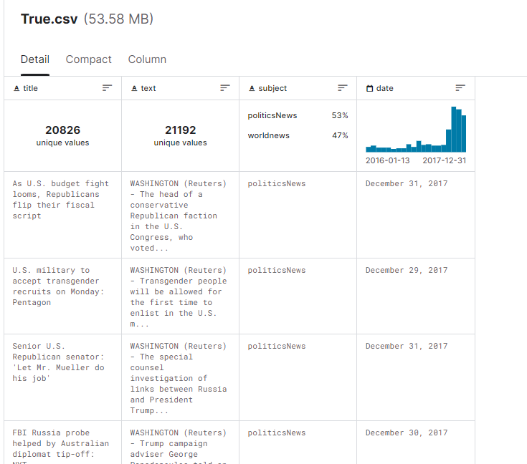
사용 데이터
- 캐글에서 제공하는
Fake News Detection
데이터셋
- title, subject, text로 구성

Slide 6
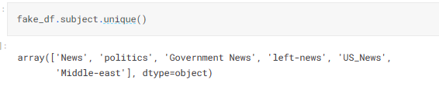
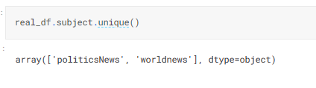
사용 데이터
Fake 뉴스와 Real 뉴스의 주제가 달라 주제는 제거

Slide 7
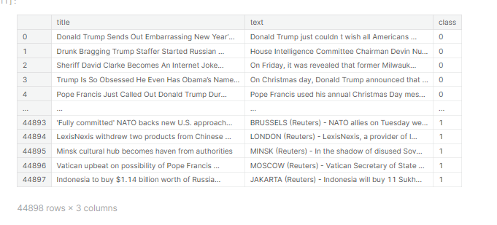
사용 데이터
Target 값으로 True data는 1, False data는 0으로 표시

Slide 8
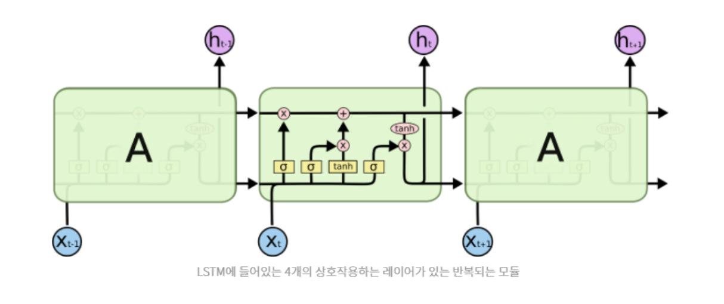
사용 모델(LSTM)
- RNN 기반
- RNN의 한계인 Vanishing Gradient를 극복하는 모델

Slide 9
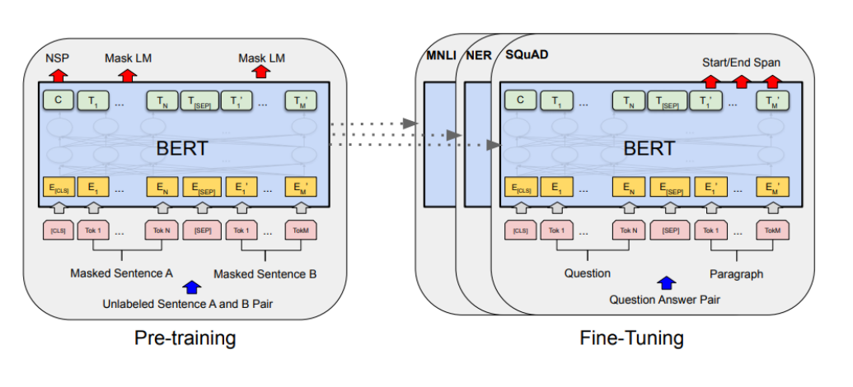
사용 모델(BERT)
- Transformer 기반
- S2S 모델의 보틀넥 현상을 극복해 성능과 훈련 시간 모두 개선한 모델
- 문장 생성에 특화된 GPT와 달리, BERT는 문장을 분류하는 Task에 특화

Slide 10
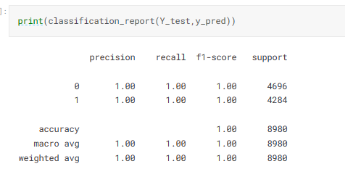
모델 결과 (BERT)

Slide 11
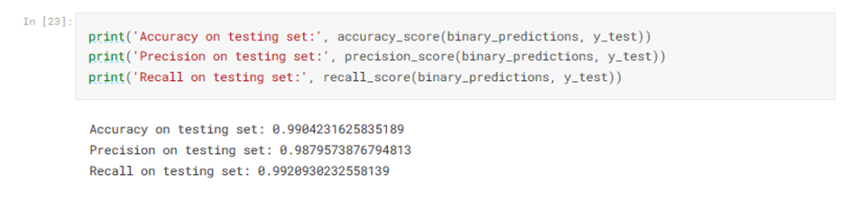
모델 결과 (LSTM)
- Test 정확도 : 0.988
- Test Recall : 0.992

Slide 12
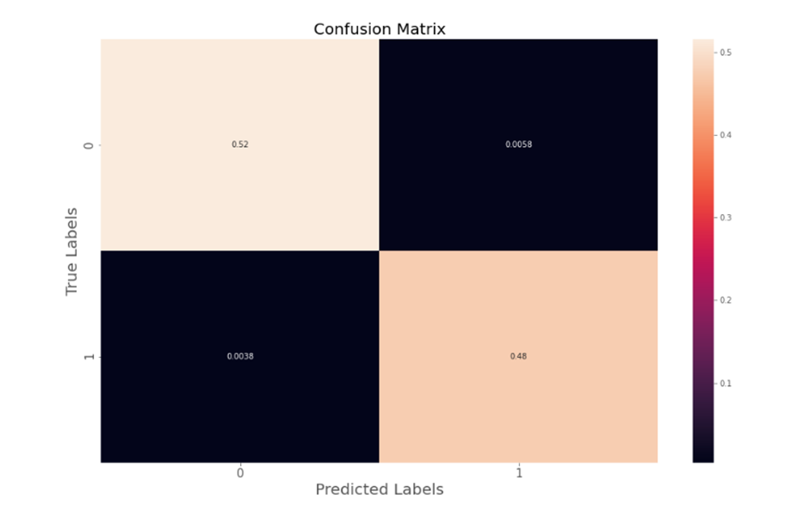
모델 결과 (LSTM)
- 상관계수가 낮아 정확도는 높지만 설명력은 낮음
- LSTM의 성능을 더 끌어올리는 것을 목표!

Slide 13
감사합니다

